Slide 1
ETKİNLİK YÖNETİMİ
Brief Oluşturma (Araştırma)
İş ve iletişim hedeflerinin belirlenmesi
Etkinliğin amacı
Hedef kitle tanımı
Hedef kitle analizi
Verilmek istenen mesaj
Etkinlik türünün seçilmesi
Bütçeleme

Slide 2
KONSEPT GELİŞTİRME
İletişim stratejisine ve hedeflerine göre konsept geliştirme
Konsepti kurgulama
Konsept ve kurguya göre Artistik tercihlerinin yapılması

Slide 3
YAPILMASI GEREKENLER
Doğru zamanın seçilmesi (Etkinliğin türüne göre hangi mevsimi, hangi ayı ve hangi günü olacağına karar verilmeli)
Doğru mekanın seçilmesi
İn-door?
Out-door?
Şehir içi – Şehir dışı?
Ulaşım olanakları
Park yeri

Slide 4
YAPILMASI GEREKENLER
Davetli listesinin belirlenmesi
Protokol davetlileri
Celebrity davetliler (Ünlüler)
Basın
Müşteriler / Tüketiciler
Bayiler / Distribütörler / Dağıtım kanalı
Çalışanlar

Slide 5
Yapilmasi Gerekenler
Davetiye
Tasarım
Metin
Kağıt seçimi
Matbaa / Basım

Slide 6

ÖRNEK 1

Slide 7

ÖRNEK 2

Slide 8
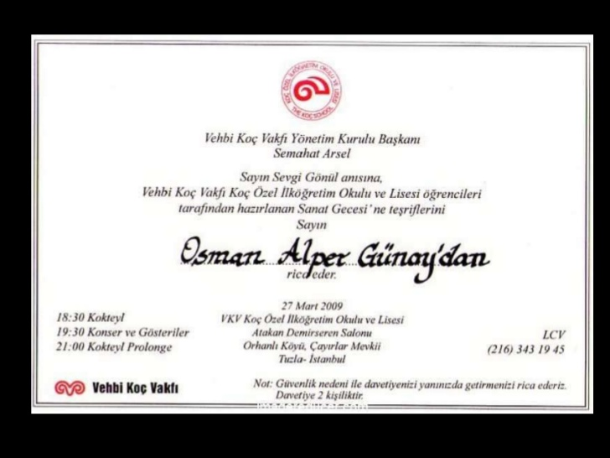
ÖRNEK 3

Slide 9

ÖRNEK 4

Slide 10
YAPILMASI GEREKENLER
İKRAM VE CATERİNG
Kokteyl
Banket
Dekor
Süsleme, konsepte veya kurumsal kimliğe uygun tarz ve renk
Sahne, masa, sandalye, oturma düzeni, karşılama masası

Slide 11
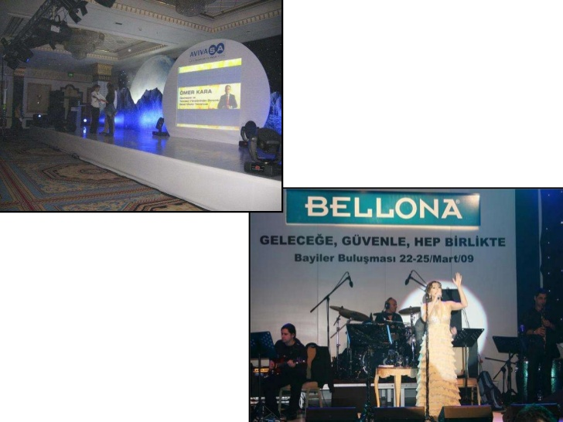
ÖRNEK 1

Slide 12
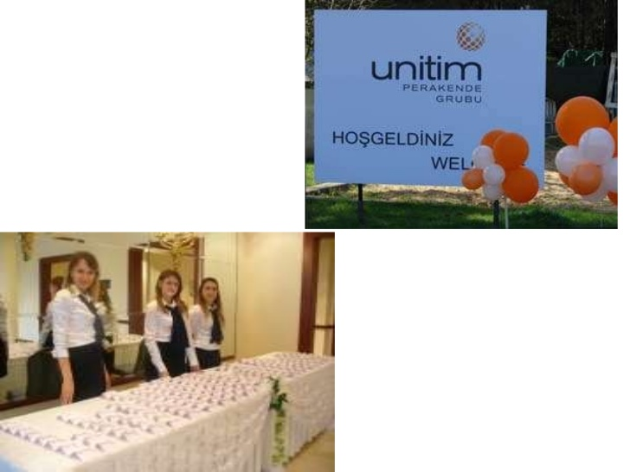
ÖRNEK 2

Slide 13
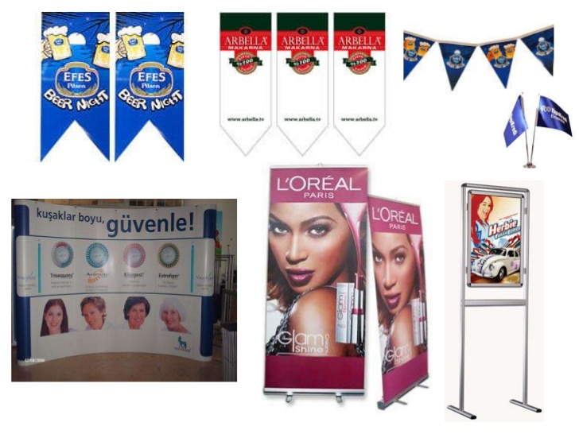
ÖRNEK 3

Slide 14
YAPILMASI GEREKENLER
Teknik ekipman
Ses
Işık
Görüntü
Enerji kaynağı
Simultane tercüme

Slide 15
YAPILMASI GEREKENLER
Canlı Performans
Sunucu
Ses sanatçısı / grubu
Stand up gösterisi
Dans gösterisi
Anlaşılanlarla sözleşmelerin yapılması

Slide 16
YAPILMASI GEREKENLER
Etkinliğin anısına
Hediye
Ödül
Promosyon
Video ve fotoğraf prodüksiyon ekibinin organize edilmesi

Slide 17
YAPILMASI GEREKENLER
Sunumların hazırlanması
Power point sunumları
Film – Video gösterileri
Konuşma metinleri
Konuşma kartları

Slide 18
YAPILMASI GEREKENLER
Görevli Ekip
Ekibin seçilmesi
Kurum kültürü ve etkinlik konusunda eğitilmesi
Ekip kıyafetlerinin belirlenmesi

Slide 19
YAPILMASI GEREKENLER
Basın dosyasının hazırlanması (Basın Kiti)
Basın bülteni
Kurum tanıtım metni
Konuşma metinleri
Biyografiler
Görsel materyaller (Broşür, katalog vs.)

Slide 20
YAPILMASI GEREKENLER
Diğer işler
Resmi izinler
Konaklama
Güvenlik, ambulans, itfaiye
Nakliye, ekip haberleşmesi
Görsel efektler (havai fişek, konfeti, volkan, sis.)
Alt yapı (mobil su ve mobil tuvalet)

Slide 21
UYGULAMA
Etkinlik sırası

Slide 22
YAPILMASI GEREKENLER
Toplam kaliteyi etkileyen faktörler
Doğa faktörü
Toplumsal gündem
Teknik sorunlar
Katılım düzeyi

Slide 23
YAPILMASI GEREKENLER
Etkinliğin başarı unsurları
Kendini yönetmek
Zamanı yönetmek
Parayı yönetmek
Teknolojiyi yönetmek
İnsan kaynağını yönetmek

Slide 24
DEĞERENDİRME
Etkinlik sonrası süreç

Slide 25
YAPILMASI GEREKENLER
Demonte çalışması
Basın arka bülten gönderimi
Teşekkür mektubu
Davetliler
Canlı performans sanatçıları
Basın
Çalışanlar

Slide 26
YAPILMASI GEREKENLER
Değerlendirme
Aksaklıklar ve çözümleri
Katılım düzeyi, konukların memnuniyet düzeyleri
Basın yansımaları

